Slide 1


ISTITUTO D'ISTRUZIONE STATALE SUPERIORE
"C. COLOMBO" TORRE DEL GRECO
ANNO SCOLASTICO 2018/2019

Slide 2

Studenti

Slide 3
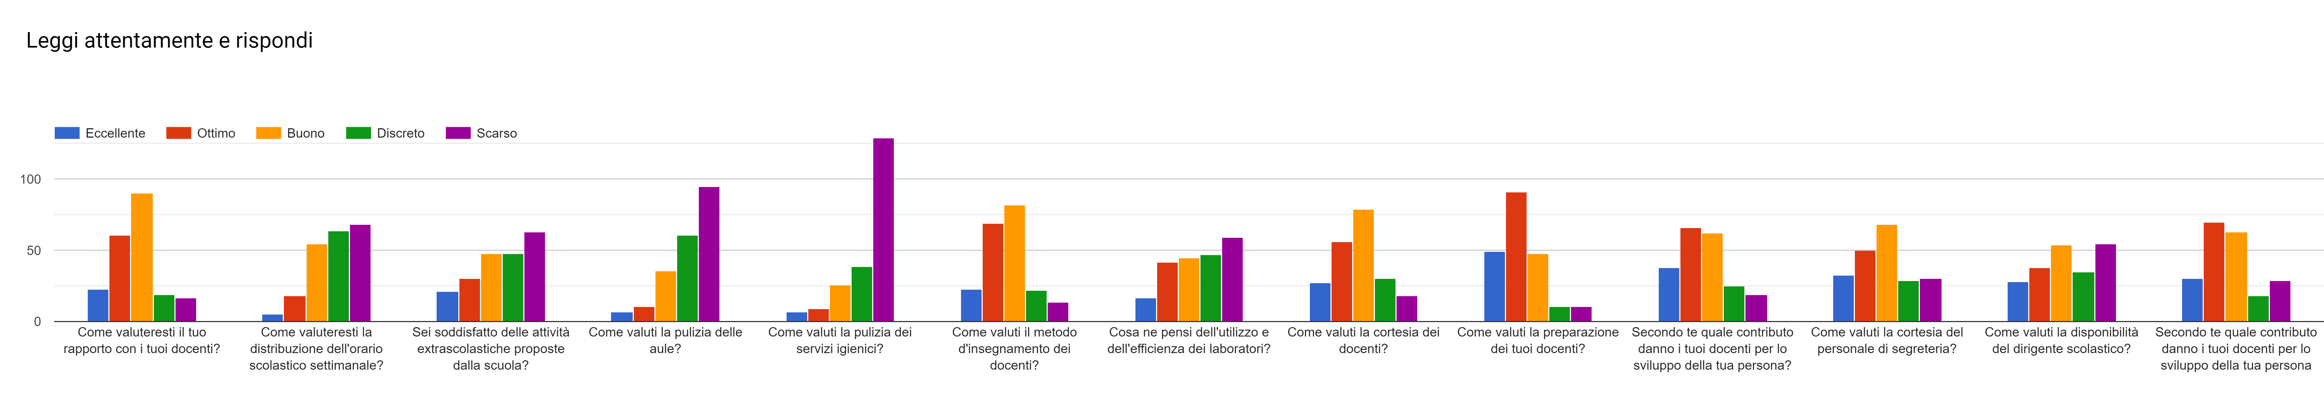

Slide 4
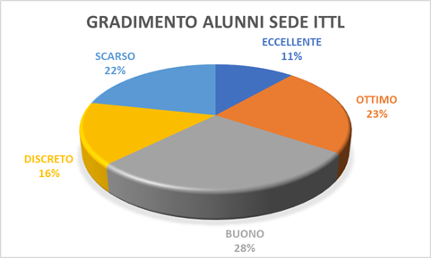

Slide 5
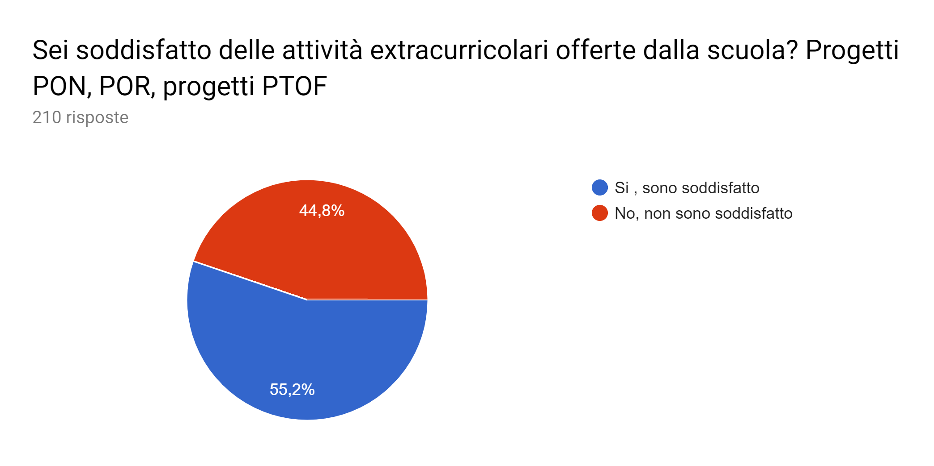

Slide 6
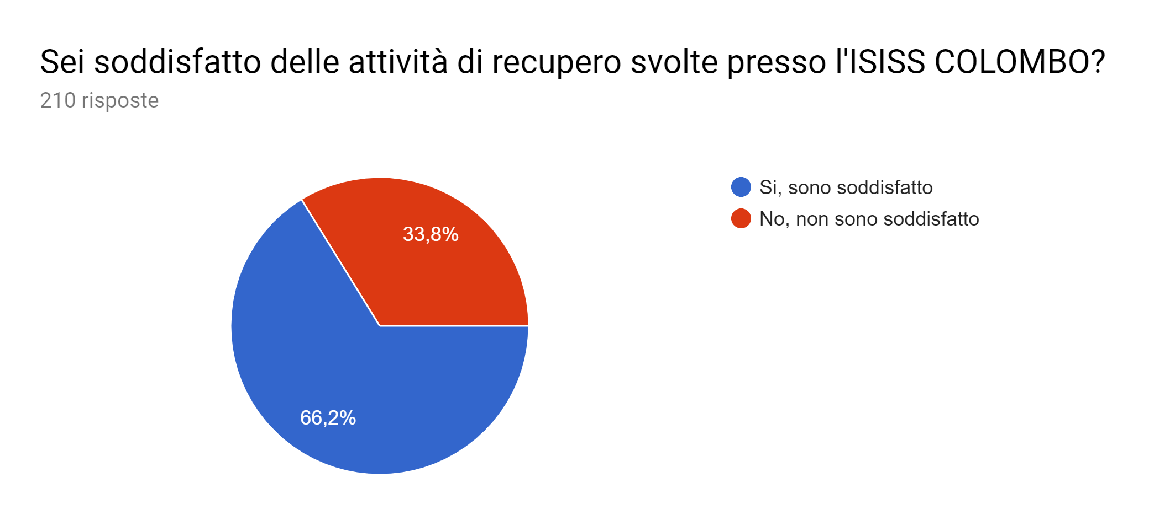

Slide 7
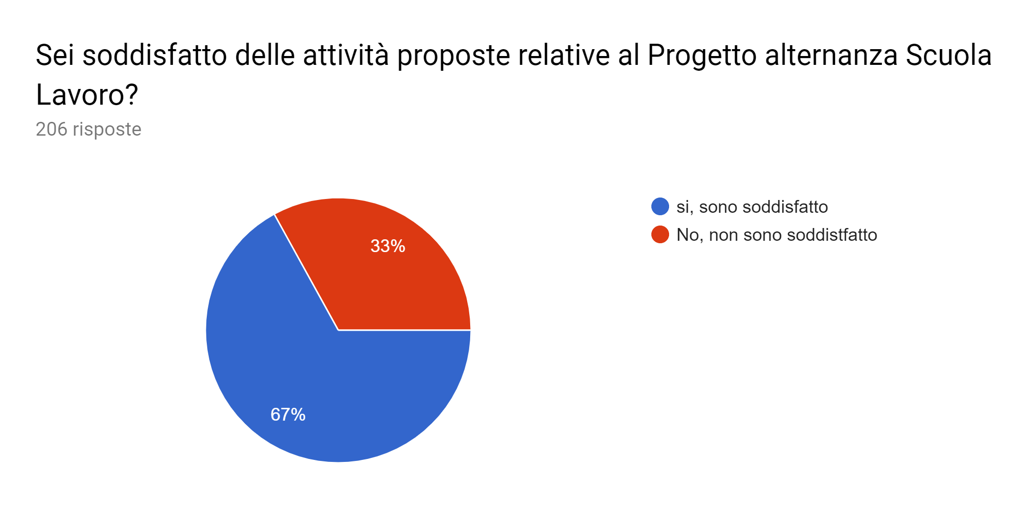

Slide 8
In caso tu non sia soddisfatto, cosa proponi per il prossimo anno scolastico per migliorare le attività curricolari ed extra curricolari?
alternanza Scuola lavoro nelle officine valide
attività che si propone al mondo del lavoro
"attività curriculari adatte alla formazione con più pratica"
attività in mare
attività sportive
orientamento dalla classe seconda alla terza
fare più attività extra-scolastiche , ad esempio: gite,partite di calcio,film ecc..
fare più uscite scolastiche
Farei più attività extrascolastiche inerenti al nostro futuro
gite
il progetto pon di calcio obbligatorio
interagire con i laboratori,e avendo un contatto diretto con il mondo del lavoro attraverso uscite.
la non partecipazione di alcuni individui fastidiosi sia per quanto riguarda le attività curricolari ed extracurricolari
L'abientazione
Maggiore attività di alternanza scuola lavoro
maggiore utilizzi del l'abboratorio di fisica e chimica e sportelli pomeridiani di fisica
maggiori attività nei laboratori e più esperienze che ci collegano al mondo del lavoro nautico
"miglioramenti al supporto alla didattica nelle materie professionalizzanti"
"Migliorare la palestra per offrire più attività fisiche e offrire più gite scolastiche per approfondire le lezioni"
molte più attivita extrascolastici e uscite
Non sono soddisfatto dell' organizzazione in alcune attività extrascolastiche
PIU ALTERNANZA A BORDO
più alternanza a contatto con il mare e sul futuro posto di lavoro , in modo da aiutare gli alunni a scegliere e capire che strada intraprendere in futuro
più alternanza al di fuori delle mura scolastiche, più viaggi di istruzione

Slide 9
più attività che sono collegate con il mondo lavorativo
piu’ attivita' fuori dalla regione e dallo stato se possibile
Più attività inerenti a progetti tipo nautico
più attività, quelle attuali sono poche
più stage e contributi economici
più uscite
più uscite nell'andare a visitare navi o università
prima di tutto di abolire il sabato di entrare a scuola . Una volta a settimina qualcosa di pratico non le solite cose orali .
propongo attività più approfondite verso il mondo del lavoro
propongo più attività in ambito lavorativo per avere un'idea migliore di cosa ci aspetta all'esterno
Propongo più pratica e meno teoria maggiori uscite didattiche e diminuzione dell'orario scolastico
Propongo più uscite extra curricolari
proporrei di frequentare per un totale di sessanta ore luoghi (sempre in ambito marittimo) e stage a bordo.
proporrei sportelli di altre materie: come fisica, chimica ecc....
qualcosa che raffiguri di più il settore nautico
qualcosa di più inerente al nostro campo di competenze
recuperi fisica
Rivisitazione delle attrezzature da laboratorio e più visite esterne con eventuali esperti.
Secondo me per migliorare le attività curricolari ed extra curricolari, bisognerebbe uscire il lunedì alle 14:00 e non venire a scuola il sabato
secondo me per migliorare le attività curricolari, bisognerebbe uscire il lunedi alle 2 e il sabato non si andrebbe.
"Sono soddisfatto"
Squadre sportive
un attrezzatura di educazione fisica migliore
una nuova palestra
valuterei la possibilità di un progetto scolastico culturale con altre scuole in gare ad esempio giochi matematici
Viaggi di Istruzione a fine anno
Viaggio d'istruzione a Barcellona
viaggio in 3 a Palermo anche se la metà della classe ha il debito in navigazione grazie

Slide 10
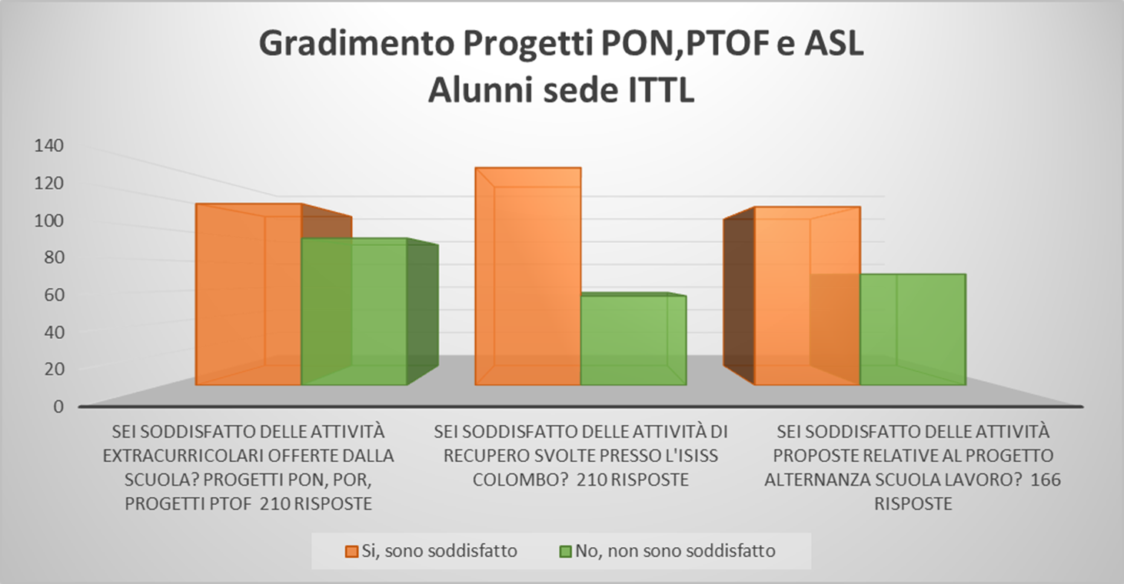

Slide 11
Genitori

Slide 13
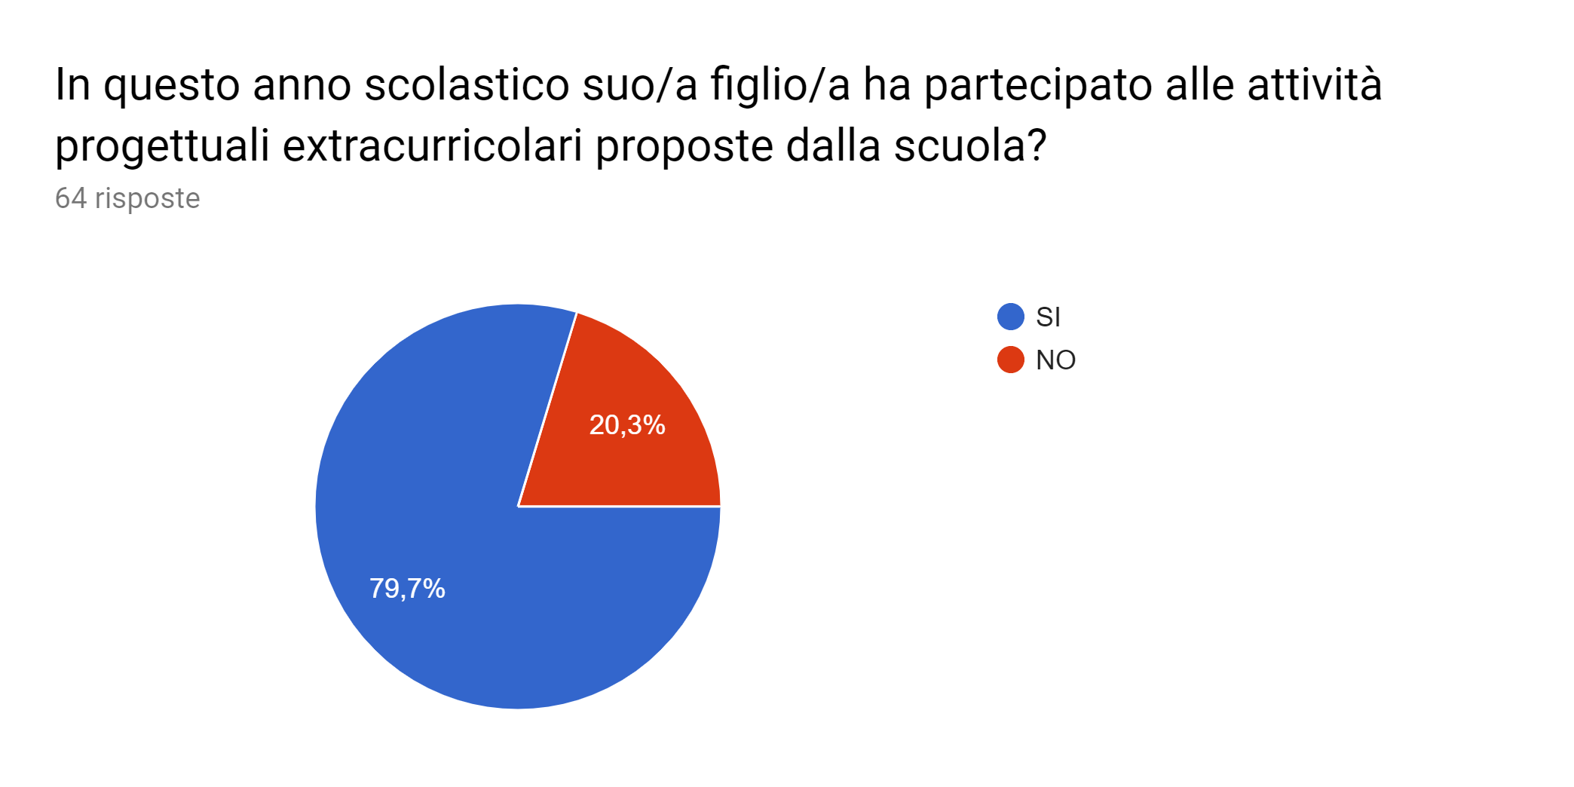

Slide 14
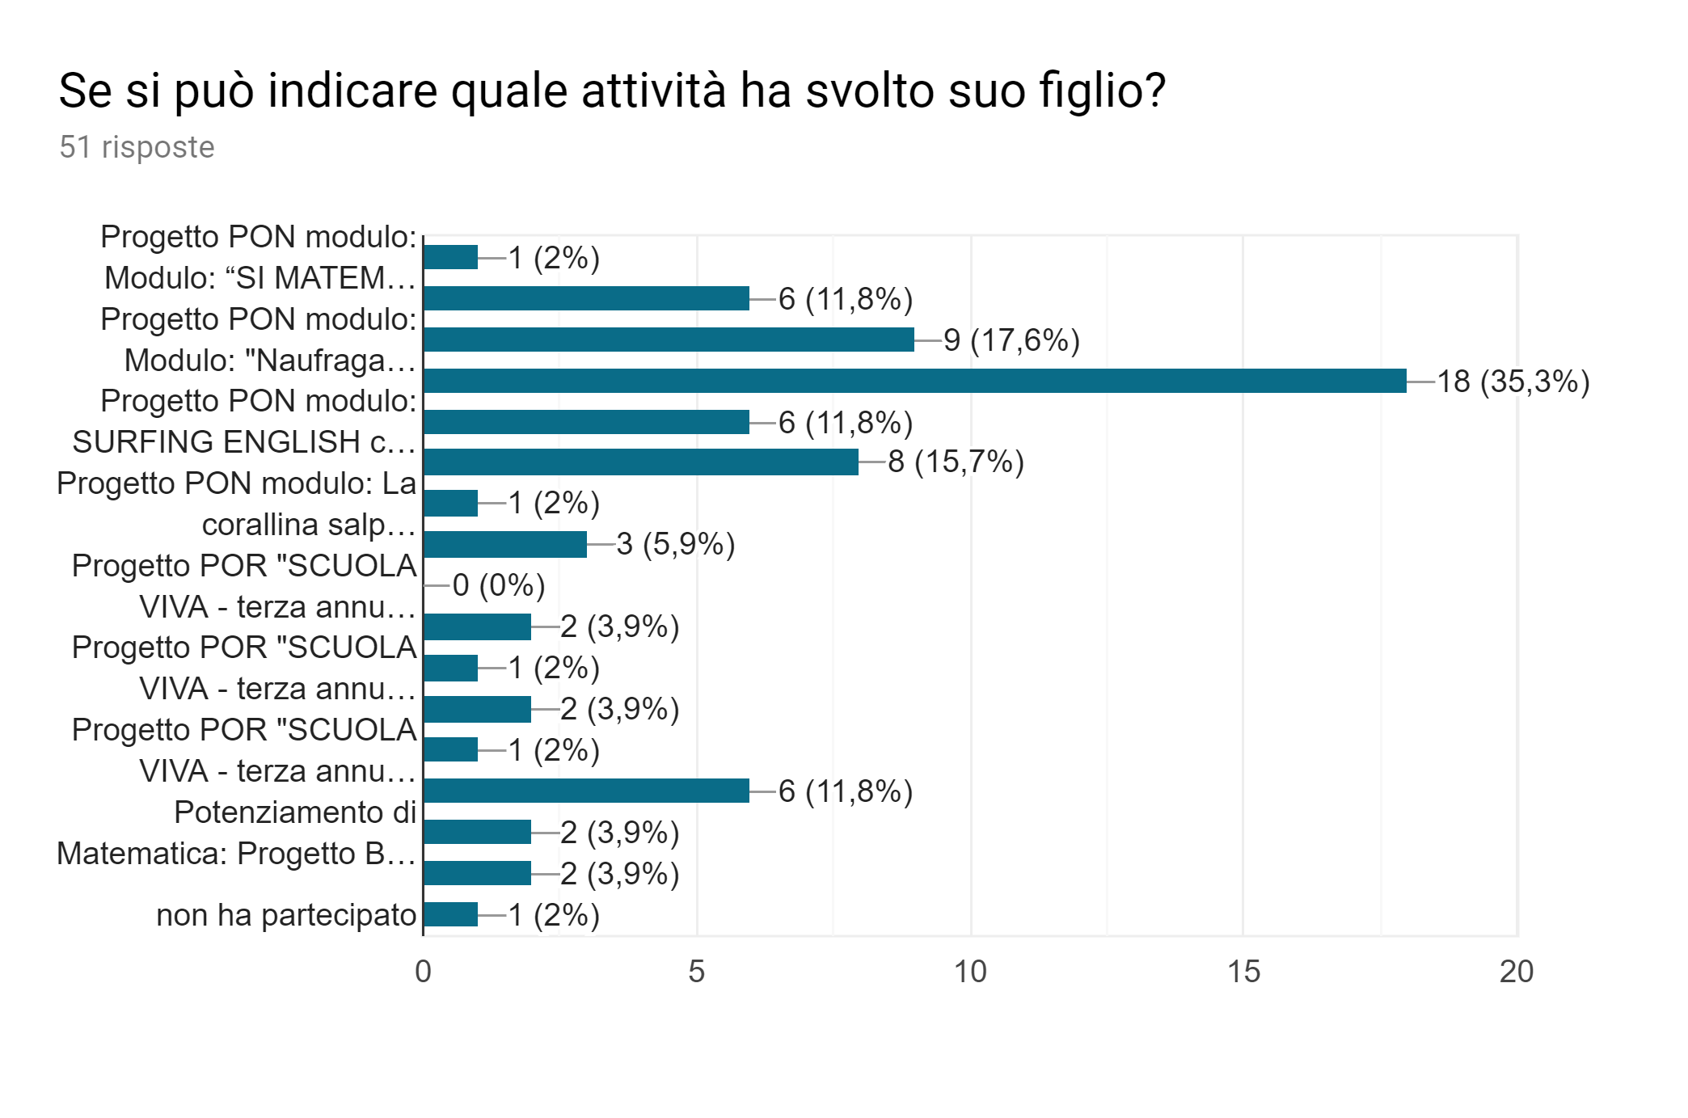

Slide 15
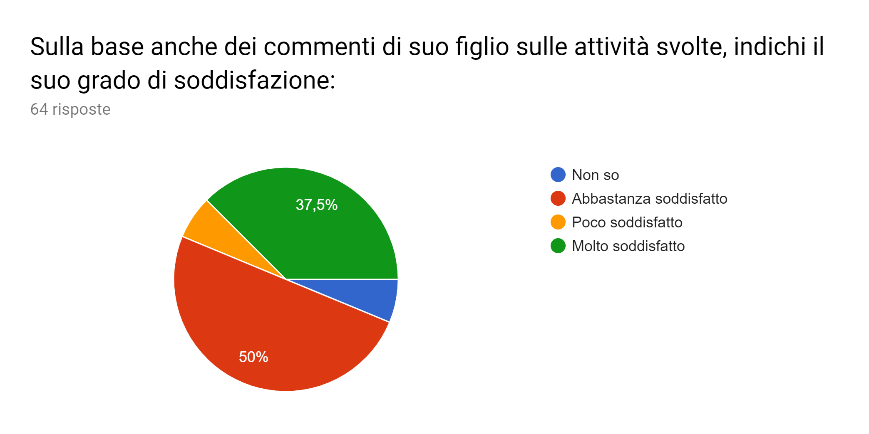

Slide 16
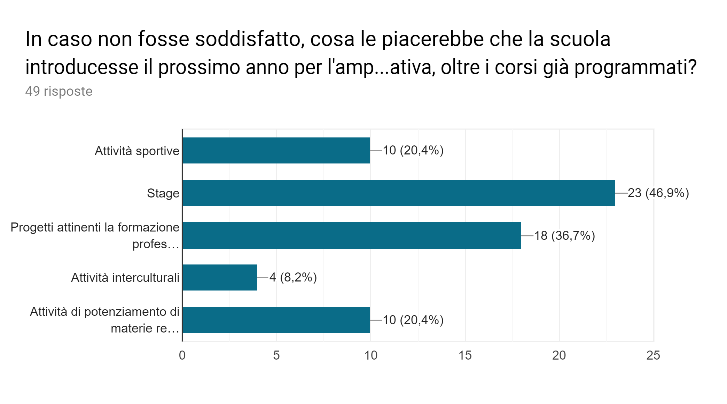

Slide 17
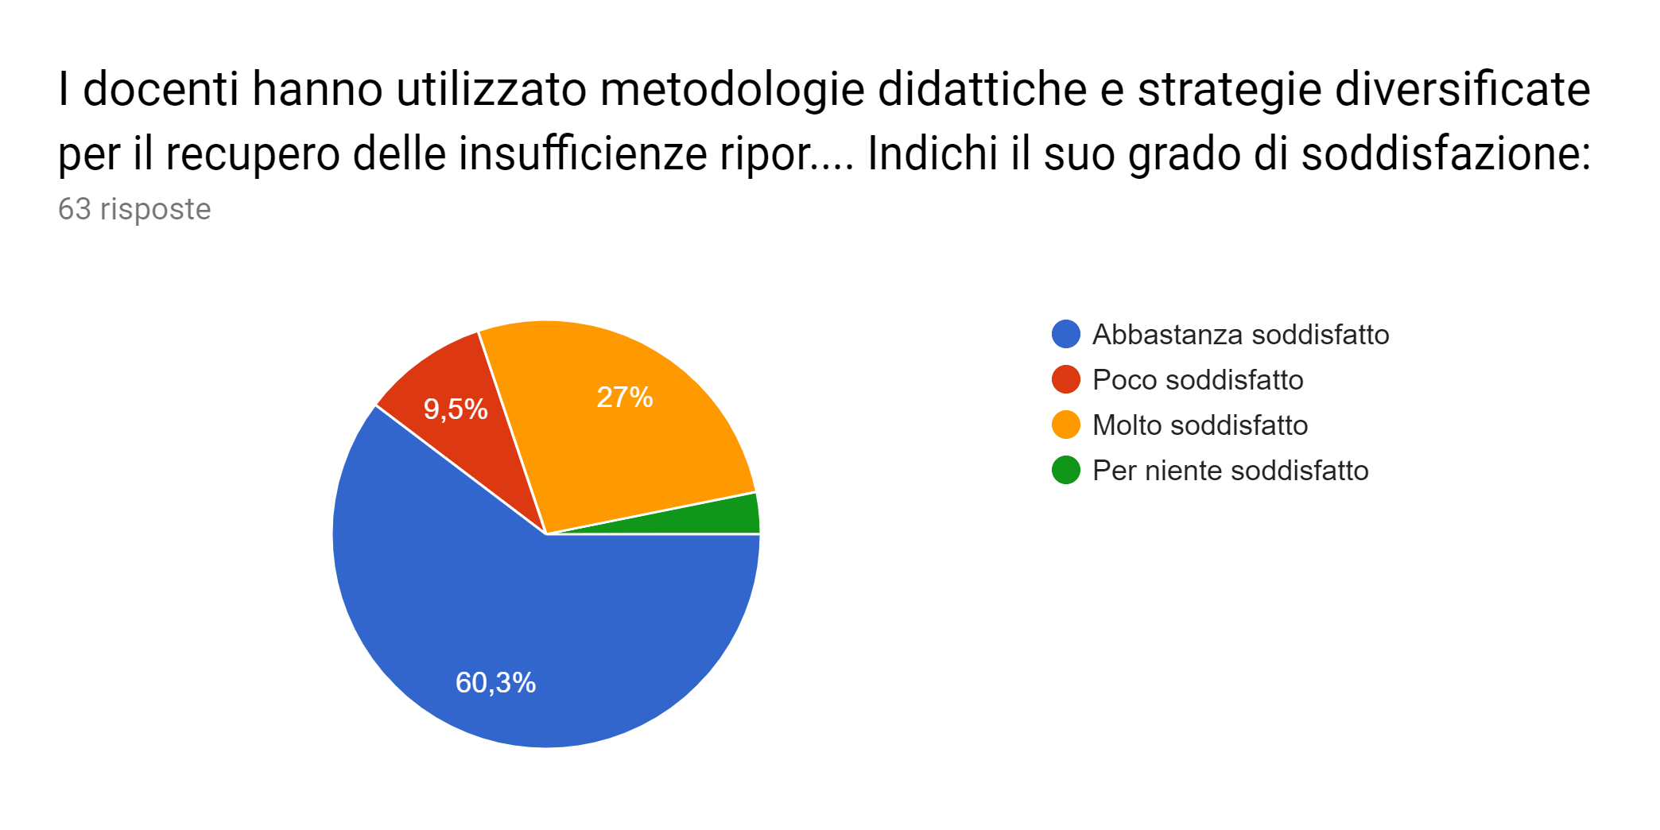

Slide 18
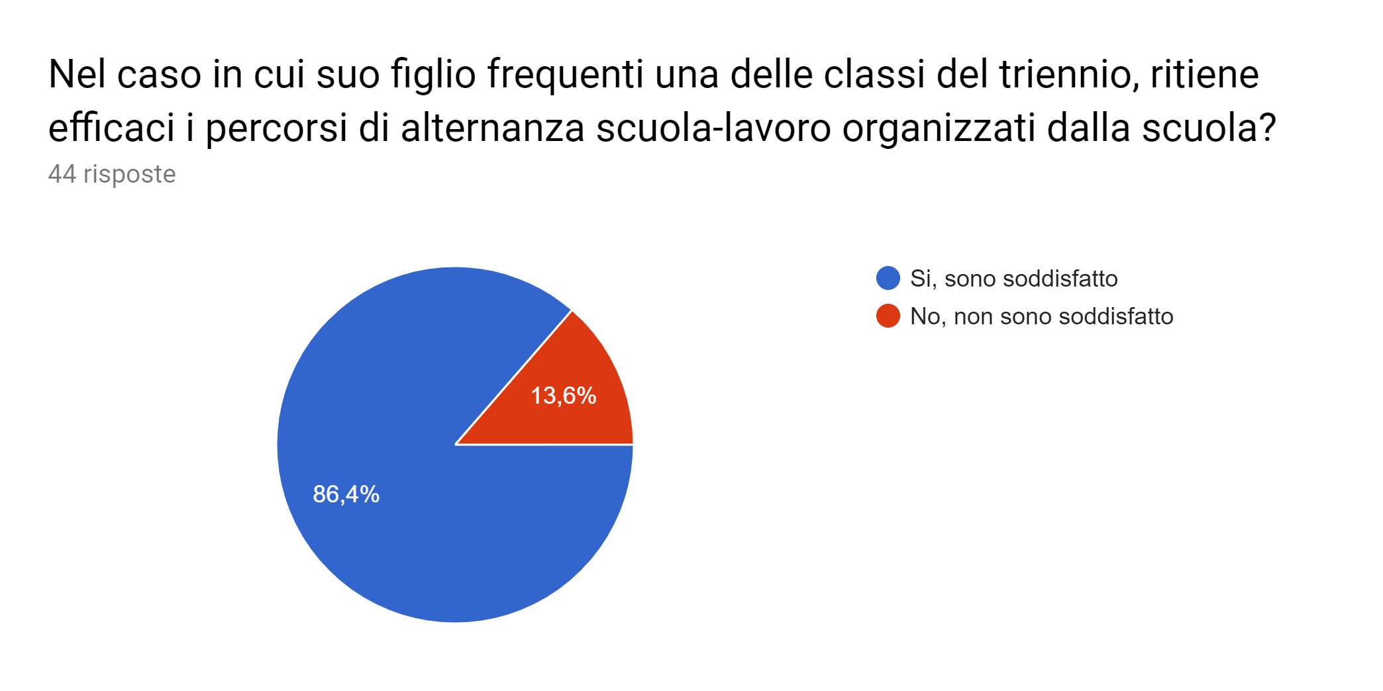

Slide 19
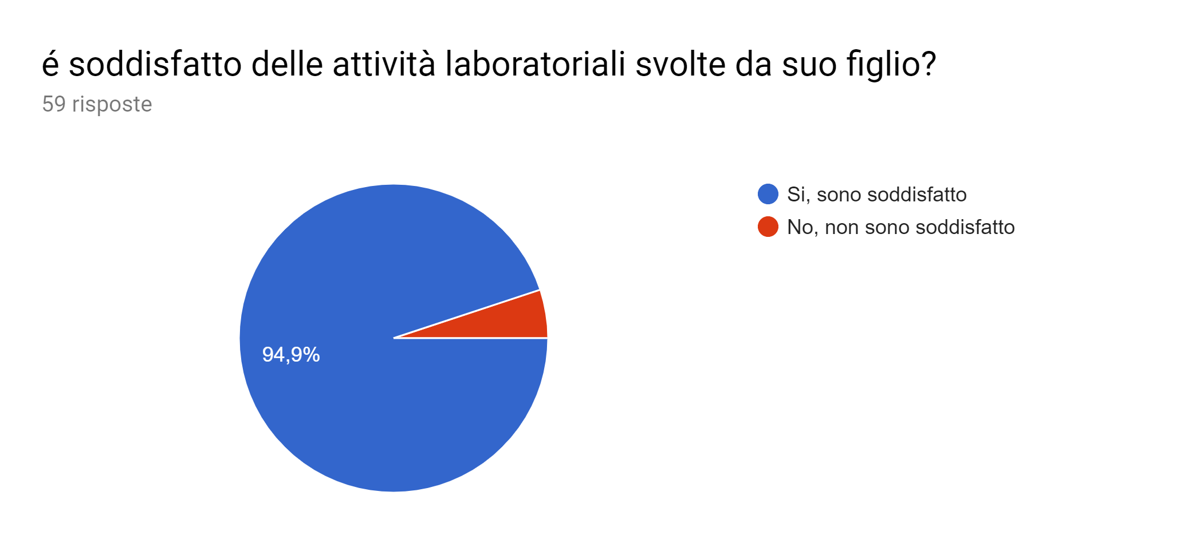

Slide 20


Slide 21
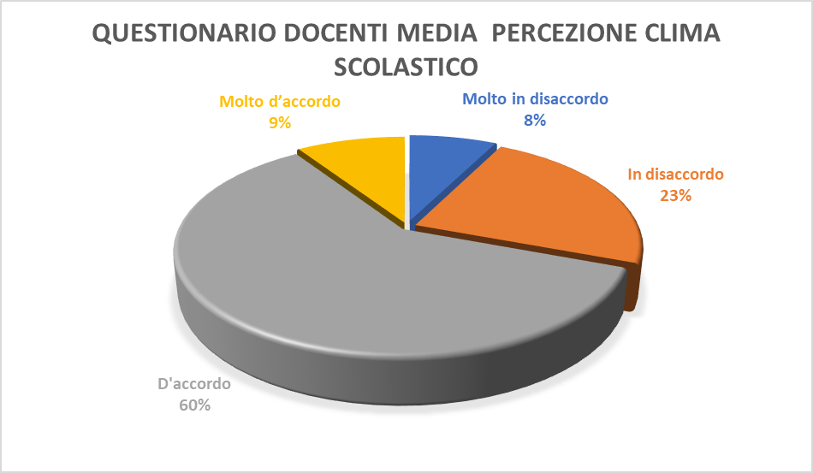
Pensi alla sua istituzione scolastica, comprensiva delle diverse sedi e indirizzi di studio. Quanto è d’accordo con le seguenti affermazioni?
 | Molto in disaccordo | In disaccordo | D'accordo | Molto d’accordo
In classe c'è un clima positivo tra gli studenti | 1 | 6 | 39 | 4
In classe c'è un clima positivo tra studenti e docenti | 1 | 4 | 40 | 5
In questa istituzione scolastica ci sono classi in cui le relazioni sono più difficili | 0 | 6 | 34 | 10
In questa istituzione scolastica i miei rapporti con i colleghi sono difficili | 29 | 19 | 1 | 1
In questa istituzione scolastica è difficile dialogare con i genitori | 8 | 32 | 7 | 3
In questa istituzione scolastica le famiglie apprezzano il lavoro degli insegnanti | 0 | 11 | 37 | 2
In questa istituzione scolastica docenti e personale ATA collaborano positivamente | 0 | 7 | 39 | 4
Questa istituzione scolastica stimola la partecipazione delle famiglie alle sue iniziative | 0 | 8 | 36 | 6
Questa istituzione scolastica si confronta con le famiglie sulle linee educative ed i valori da trasmettere | 0 | 11 | 33 | 6
In questa istituzione scolastica il Dirigente Scolastico contribuisce a creare un clima di lavoro positivo | 1 | 12 | 32 | 5
In questa istituzione scolastica il Dirigente Scolastico valorizza il lavoro degli insegnanti | 1 | 12 | 32 | 5
Totale | 41 | 128 | 330 | 51
% | 8% | 23 % | 60 % | 9%

Slide 22
